Slide 1
1 сентября -
день Знаний

Slide 2
1 сентября -
день рождения ?

Slide 4
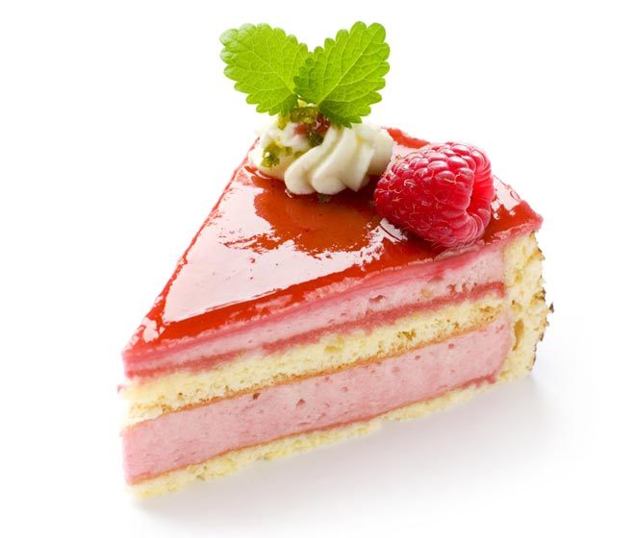

Slide 5
второклассники

Slide 6
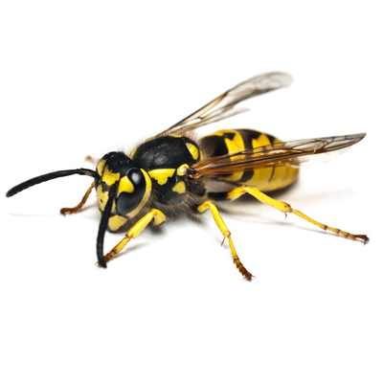

Slide 7
 | С
 | С |  |  | А
 | О | С |  | А
 | О |  | С |  | А
 | О | С |  |  |  | А
 | О | С |  |  |  |  | А
О
И
Н
А
О
О
К
С
К
П
Д
К
З
К
А
К
М
О
Н
В
Т
С
У
Л
Ь
К

Slide 10
рыфиц
цифры
5

Slide 11
Икрётяп ан ясьтичу учох
5

Slide 13
С ДНЁМ ЗНАНИЙ!

Slide 14
Используемые источники
Фон для букв http://nov-designs.ru/uploads/posts/2012-09/1347133729_dlya-kliparta.jpg
Фон http://ramki-photoshop.narod.ru/fon/fon_05_small.jpg
Листья уголки http://img1.picmix.com/output/stamp/normal/1/6/2/2/172261_b0ad3.png
Листья http://www.playcast.ru/uploads/2013/10/03/6230898.png
Рябина и колокольчик http://www.relaisayiti.com/medias/images/noel2012g.png
Грибочки http://s3.pic4you.ru/allimage/y2013/10-25/12216/3929143-thumb.png
Листья http://s1.uploads.ru/t/KcsRy.png
Листва http://img1.liveinternet.ru/images/attach/c/5/92/188/92188505_4557501_9efc824fec46.png
Надпись «Осень» http://www.playcast.ru/uploads/2014/09/19/9887452.png
Ученик http://rerefat.ru/tw_files2/urls_1/573/d-572388/572388_html_7c1d3504.png
Ученица http://dutsadok.com.ua/clipart/ljudi/pervoclassnica.png

Slide 15
Вы можете использовать
данное оформление
для создания своих презентаций,
но в своей презентации вы должны указать
источник шаблона:
Фокина Лидия Петровна
учитель начальных классов
МКОУ «СОШ ст. Евсино»
Искитимского района
Новосибирской области
Сайт http://linda6035.ucoz.ru/

